Slide 1

Convolutional Prototype Network for Open Set Recognition
汇报人：李青壮
2024年1月29日
Yang H M, Zhang X Y, Yin F, et al. Convolutional prototype network for open set recognition[J]. IEEE Transactions on Pattern Analysis and Machine Intelligence, 2020, 44(5): 2358-2370.

Slide 2
行业PPT模板http://www.1ppt.com/hangye/
Contents
01
背景介绍
02
研究内容
03
实验分析
04
总结
05
RFFI

Slide 3
PART 01 背景介绍

Slide 4
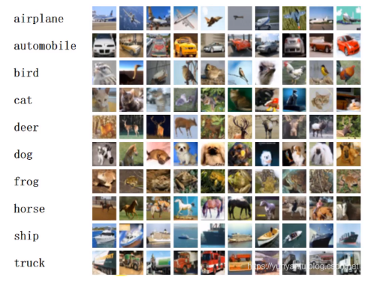
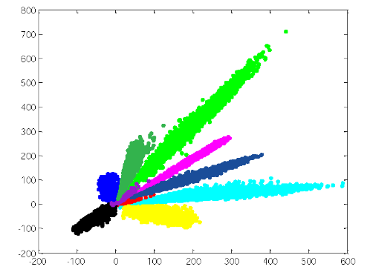
背景介绍
开放集识别
input
卷积层
全连接层
softmax
传统卷积神经网络存在的问题
SoftMax层的概率加权不涉及未知类
判别式模型: 划分整体特征空间 生成式模型：类别建模+相似度检测
CNN提取到的特征类内不紧凑、类间间距小
Notes:
深度神经网络的发展。其中应用最为广泛的卷积神经网络精度很高 但存在不足
---无法应用于开集识别，开机识别的要求
---鲁棒性差
本篇文章认为，softmax层的应用
1、softmax是对已知类的概率归一化
2、在整个训练空间中，是基于闭集空间训练的，是一个判别式模型
3、提取到的特征类内不紧凑。如图
解决方法：采用原型学习来改进传统卷积神经网络

Slide 5
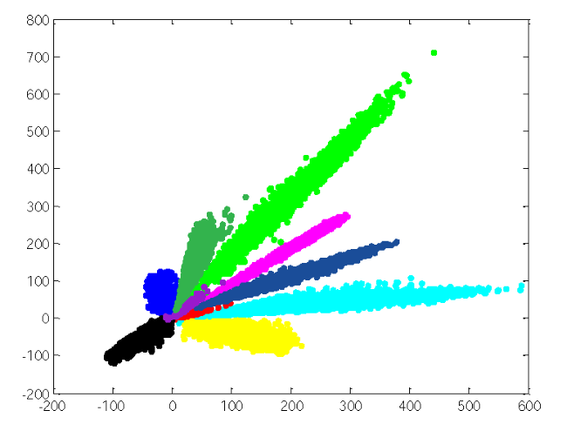
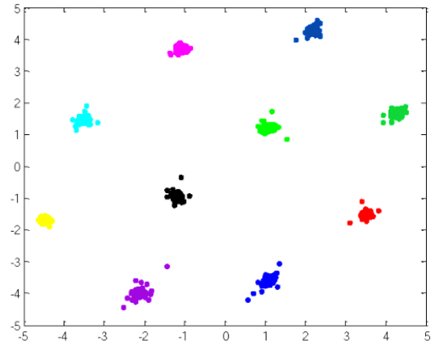
背景介绍
原型 根据已有数据生成的类别模板。
原型学习 学习原型的机器学习方法
SoftMax层的概率加权不涉及未知类
判别式模型: 划分整体特征空间 生成式模型：类别建模+相似度检测
CNN提取到的特征类内不紧凑、类间间距小
原型匹配代替SoftMax
设计多种判别损失函数以及生成损失函数
Notes:
原型是一个或多个从已知数据中（也就是训练集）获得的已知类的类别模板，本质上他就是对已知类的特征概括。
原型学习就是针对如何提取到有效的原型所设计的机器学习方法。
为什么要引入原型学习，：左下图分析，特征从中心点向外辐射的，这就导致所提取到的特征是线性分布的，所以它类内间距大，类间间距小。
试图找一种使特征非线性分布的方法，
原型的概念就很符合这一点要求， 原型本身就代表了类的特定特征， 所以可以通过样本与原型的距离来约束类内特征的分布，使类内特征更加紧凑。
不同类别的特征不同， 所以原型是分离开的， 所以也可以满足使类间间距增大的要求
并且更重要的是运用样本与原型的相似度进行分类，可以很好的运用在开集识别

Slide 6
卷积原型网络框架
针对未知样本的拒绝规则
损失函数
PART 02 研究内容

Slide 7
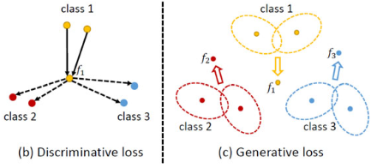










CPN框架
卷积原型网络（CPN）
$$f(x;θ)$$
$$g_{i}\left(x\right)$$
input
卷积层
全连接层
分类
$$K$$
$$g_{i}\left(x\right)=−min{\left\|f\left(x;θ\right)−m_{ij}\right\|}_{2}^{2}<0$$
$$j=1$$
$$m_{ij}$$
$$C$$
$$x∈class argmax(g_{i}(x))$$
$$i=1$$
$p\left(f | i\right)=\sum_{j=1}^{k}{φ_{j}N\left(f | m_{ij},γ^{−1}·I\right) }$
$=\sum_{j=1}^{K}{φ_{j}\frac{1}{\sqrt{{(2πγ^{−1})}^{D}}}exp⁡(−\frac{γ}{2}{\left\|f−m_{ij}\right\|}_{2}^{2})}$
(a) Convolutional prototype network
Notes:
整个网络的前向传播很简单，就是通过判断样本特征距离哪一类的原型距离更近来决策属于哪一类，具体是这个函数，本篇文章假设每个类别都有K个原型，所以样本到某个类的最小距离就是距离这K个原型的最小距离。
样本到类的距离越近，属于这个类的概率就越大，所以对距离取负就可以将gi（x）看作类别样本x属于类别i的分数。，
其实过去的研究有很多类似的框架，
因此本篇工作提出使用端到端的方式同时从已知数据中学习特征提取器的参数和各类别的原型。所以在模型训练过程中如何进行反向传播就是一个很重要的问题。本片文章针对此问题设计了两类损失函数, 这也是本篇工作的重点。
解释图，判别式损失分离每个类， 生成损失约束类内特征，
为了设计生成损失，对其建模为混合高斯分布， D表示特征f的维数，$φ$为每个高斯分布的权值

Slide 8
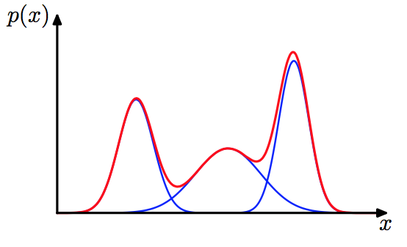
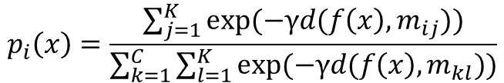














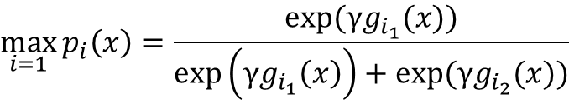








拒绝规则
基于距离的拒绝规则（DR）
基于概率的拒绝规则（PR）
$$C$$
$$K$$
$$\max_{i=1}{g_{i}\left(x\right)<T}$$
$$g_{i}\left(x\right)=−\min_{j}{{\left\|f\left(x;θ\right)−m_{ij}\right\|}_{2}^{2}<0}$$
$$p_{i}\left(x\right)=\frac{\sum_{j=1}^{K}{exp⁡(−γd(f\left(x\right),m_{ij}))}}{\sum_{k=1}^{C}{\sum_{l=1}^{K}{exp⁡(−γd(f\left(x\right),m_{kl}))}}}$$
$$c$$
$$K$$
$$\min_{i=1}{\min_{j=1}{{\left\|f(x;θ)−m_{ij})\right\|}_{2}^{2}≻−T}}$$
γ:距离到概率的转换硬度
$$c$$
$$\max_{i=1}{p_{i}\left(x\right)<T_{2}}$$
$p\left(f | i\right)=\sum_{j=1}^{k}{φ_{j}N\left(f | m_{ij},γ^{−1}·I\right) }$
$=\sum_{j=1}^{K}{φ_{j}\frac{1}{\sqrt{{(2πγ^{−1})}^{D}}}exp⁡(−\frac{γ}{2}{\left\|f−m_{ij}\right\|}_{2}^{2})}$
$$g_{i_{1}}\left(x\right)>g_{i_{2}}\left(x\right)≫g_{j}(x)$$
$$c$$
$$\backslash alpha$$
$$\max_{i=1}{logp\left(f | i\right)<T_{1}}$$
$$C$$
$$\max_{i=1}{p_{i}\left(x\right)=\frac{exp⁡(γg_{i_{1}}(x))}{\exp\left(γg_{i_{1}}\left(x\right)\right)+exp⁡(γg_{i_{2}}(x))}}$$
$$c$$
$$c$$
$$K$$
$\max_{i=1}{logp\left(f | i\right)<T_{1}} ↔$ $\min_{i=1}{\min_{j=1}{{\left\|f(x;θ−m_{ij})\right\|}_{2}^{2}≻−T}}$
$$C$$
$$\max_{i=1}{p_{i}\left(x\right)=\frac{1}{1+exp⁡(γ{(g}_{i2}\left(x\right)−g_{i1}\left(x\right)))}}$$
$$C$$
$$\max_{i=1}{p_{i}\left(x\right)<T_{2}↔g_{i_{1}}\left(x\right)−g_{i_{2}}(x))<\overline{T_{2}}}$$
$$m_{i1}$$
$$m_{i2}$$
$m_{i3}$ …
Notes:
为了能够让整个模型更好的适应于开集识别方法，本篇文章设计了两种针对未知样本的拒绝规则。
第一个是基于距离的拒绝规则
直观上来理解，当样本x属于每个类的分数都很小，就有理由将其拒绝。
也可以用似然函数来解释
这种基于距离的拒绝规则有个问题， 对距离没有约束，所以T的取值很难定义
基于概率的拒绝规则是在高斯混合密度和等原型先验概率下用后验概率来设计的，通过计算样本对应于每个类的后验概率，看概率是否达到阈值，以此来判断是否为已知类。这里做了一个简化

Slide 9
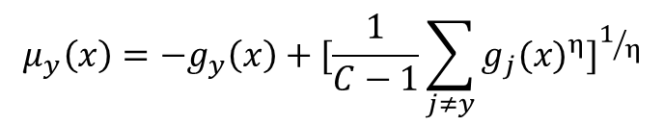



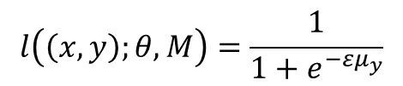
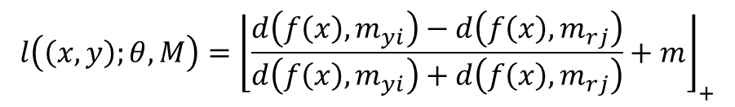



判别损失
最小分类误差损失（MCE）
基于边界的分类损失（MCL）
误分类度量：
$$μ_{y}\left(x\right)=−g_{y}\left(x\right)+{[\frac{1}{C−1}\sum_{j≠y}{{g_{j}(x)}^{η}}]}^{1/η}$$
$ⅆ\left(f\left(x,θ\right),m_{yi}\right)$ $=ⅆ\left(f\left(x,θ\right),m_{rj}\right)$
50%
$$g_{r}\left(x\right)≫g_{j}\left(x\right), j≠y,r$$
$$l\left(\left(x,y\right);θ,M\right)={\left\lfloor d\left(f\left(x\right),m_{yi}\right)−d(f\left(x\right),m_{rj})\right\rfloor }_{+}$$
$$μ_{y}\left(x\right)=−g_{y}\left(x\right)+g_{r}\left(x\right)$$
其中：$g_{r}\left(x\right)=\max_{k≠y}g_{k}\left(x\right)$
$$l\left(\left(x,y\right);θ,M\right)={\left\lfloor d\left(f\left(x\right),m_{yi}\right)−d\left(f\left(x\right),m_{rj}\right)+m\right\rfloor }_{+}$$
$$μ_{y}(x)={\left\|f\left(x\right)−m_{y_{i}}\right\|}_{2}^{2}−{\left\|f\left(x\right)−m_{r_{j}}\right\|}_{1}^{2}$$
$$l\left(\left(x,y\right);θ,M\right)={\left\lfloor \frac{d\left(f\left(x\right),m_{yi}\right)−d\left(f\left(x\right),m_{rj}\right)}{d\left(f\left(x\right),m_{yi}\right)+d\left(f\left(x\right),m_{rj}\right)}+m\right\rfloor }_{+}$$
$$l\left(\left(x,y\right);θ,M\right)=\frac{1}{1+e^{−εμ_{y}}}$$
95%
$$m∈\left(0,1\right)$$
Notes:
然后是对损失函数的设计：这是本篇文章的重点，首先来看基于分类误差的损失函数。对于来自类别y的样本x，本篇文章使用这个公式来度量它被错误分类的概率，其中gy(x)代表样本x属于类别y的分数，后面一项可以理解为样本x被错误分类的分数。所以差值就可以用来代表x被错误分类的容易程度
然后做了一个近似假设。X误分类为类r的概率远大于其他类别。所以本篇工作就以此这两个距离的差值来代表误分类误差。为了让损失函数更加平滑，最终采用sigmoid的形式来定义
然后再看基于边界的损失函数，这个其实借鉴了SVM中设计分界面的思想。这里也同样做了相同的简化，将其化为二分类问题
从理论分析上来看，这两种损失函数都存在一个问题，就是它们每次迭代都只更新两个原型和网络参数，而其他原型静止的，这就导致在一个复杂的数据集下，采用这两个损失函数的模型的收敛效果可能并不是很好。

Slide 10
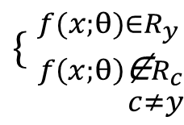
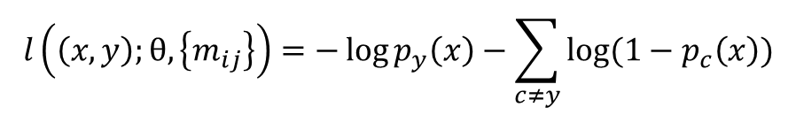

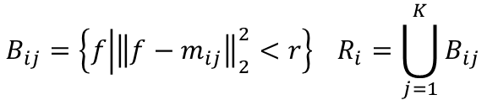
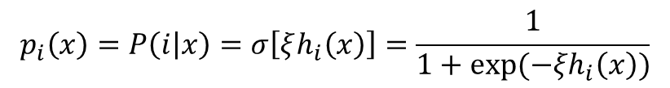


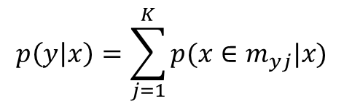
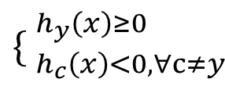
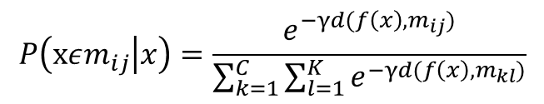

判别损失
基于最小距离的交叉熵损失（DCE）
One-versus-all（OVA）
$$B_{ij}=\left\{f | {\left\|f−m_{ij}\right\|}_{2}^{2}<r\right\} R_{i}=\bigcup_{j=1}^{K}{B_{ij}}$$
$${\{ }_{\begin{aligned}f\left(x;θ\right)\text{∉}R_{c} \\ c≠y\end{aligned}}^{f(x;θ)∈R_{y}}$$
$$P\left(xεm_{ij} | x\right)=\frac{e^{−γd(f\left(x\right),m_{ij})}}{\sum_{k=1}^{C}{\sum_{l=1}^{K}{e^{−γd(f\left(x\right),m_{kl})}}}}$$
50%
$$h_{i}\left(x\right)=−\min_{j=1}{\{{\left\|f\left(x;θ\right)−m_{ij}\right\|}_{2}^{2}−r\}}$$
$$p\left(y | x\right)=\sum_{j=1}^{K}{p(x∈m_{yj}|x)}$$
$${\{ }_{f\left(x;θ\right)\text{∉}R_{c}}^{f(x;θ)∈R_{y}}$$
$${\{ }_{h_{c}\left(x\right)<0, ∀c≠y}^{h_{y}\left(x\right)≥0}$$
$$p_{i}\left(x\right)=P\left(i | x\right)=σ\left[ξh_{i}\left(x\right)\right]=\frac{1}{1+exp⁡(−ξh_{i}\left(x\right))}$$
$$l\left(\left(x,y\right);θ,\left\{m_{ij}\right\}\right)=−log⁡p(y|x)$$
$$l\left(\left(x,y\right);θ,\left\{m_{ij}\right\}\right)=−\log{p_{y}\left(x\right)}−\sum_{c≠y}{log⁡(1−p_{c}\left(x\right))}$$
95%
Notes:
然后是基于距离的交叉熵损失函数，这种损失的定义和传统卷积神经网络交叉熵损失很像，只不过在传统卷积神经网络中，模型将网络的倒数第二层作为分类分数，然后利用softmax将不同类的分数进行归一化，而这个是使用距离作为分数。并且在后面的实验中也可以看到，采用这个损失函数来训练模型，对特征的提取结果和传统卷积神经网络很相似。
最后一个one-versus-all，这种损失函数的设计在多分类任务的研究中应用的很广泛，是一种将多分类问题转化为二分类问题的策略，本文将其改进应用于在CPN框架。为了将对距离的判断转化为二值分类问题，引入了原型球的建模，以原型为中心，构建半径为r的圆形球，以此来表示每个原型m的覆盖范围，因为一个类别有多个原型，所以每个类别的范围就是此类别中所有圆形球的并集，并且要保证不同类别的覆盖范围不重合。当样本x的特征落在正确类别y的范围内时，就认为分类正确，否则就认为分类错误。所以分类的二值化表示就定义为这个公式，如果样本在正确类别的某个原型球内的话，这个值就是正值，就代表分类正确，否则就是负值。代表分类错误。同样也是为了让损失更加平滑，采用了sigmoid函数，最后的损失函数设计为这个公式，即约束了类内的紧凑，有分离不同的类。
相比于之前的两个损失函数，这两个损失函数就可以很好的应对复杂数据集的训练，因为DCE在每一次迭代时，会更新所有的原型和网络参数，OVA在每一次迭代时，会更新网络参数和每一个类别中距离样本最近的原型。

Slide 11
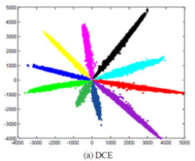
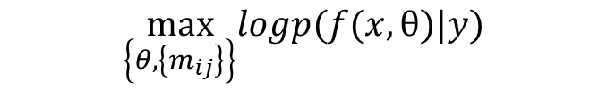

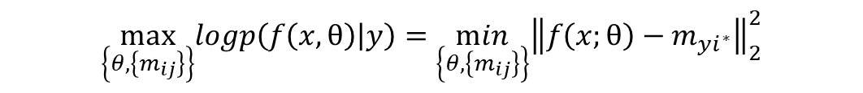
生成损失
只使用判别损失DCE训练的模型所提取的特征和传统卷积神经网络差别不大，都是线性可分、鲁棒性很差
原型损失（PL）
50%
近似假设：类的特定特征服从以原型为均值的高斯混合分布
$$\max_{\left\{θ,\left\{m_{ij}\right\}\right\}}logp(f(x,θ)|y)$$
$$\max_{\left\{θ,\left\{m_{ij}\right\}\right\}}logp\left(f\left(x,θ\right) | y\right)=\min_{\left\{θ,\left\{m_{ij}\right\}\right\}}{\left\|f\left(x;θ\right)−m_{yi^{∗}}\right\|}_{2}^{2}$$
$$pl\left(\left(x,y\right);θ,\left\{m_{ij}\right\}\right)={\left\|f\left(x;θ\right)−m_{yi^{∗}}\right\|}_{2}^{2}$$
$$i^{∗}=arg\min_{i}{{\left\|f\left(x;θ\right)−m_{ij}\right\|}_{2}^{2}, i∈\{1,2,…,K\}}$$
$$loss=discriminative loss+λ·generative loss$$
$$m_{i1}$$
$$m_{i2}$$
$m_{i3}$ …
Notes:
虽然使用前面介绍的这些损失函数已经可以训练模型了，但是可以看到。只使用DCE进行训练，模型提取的特征是和传统卷积神经网络很像的，这也和前面的分析一样，因为这个损失函数的构建使用的就是softmax.
为了能够让模型具有更好的鲁棒性，并能够用于开集识别，所以本篇工作基于原型对每个类的特征空间进行建模，假设每个类的特征都服从以此类的原型为均值的高斯混合分布。然后基于这种建模下设计生成损失。生成损失的本质其实是类特定特征（样本x中提取到的其所属类别y的特征）在高斯混合密度下的最大似然正则化。因此我们就可以将训练样本的最大对数似然作为生成损失。通过化简，最大对数似然同样可以表示为最小样本到原型的距离，其中i*是正确的类别中距离样本最近的原型的索引。因为我们对于样本的分类，只要保证样本在它所属类别中任何一个原型的覆盖范围内就认为它属于这个类。所以最后的生成损失就定义为这个式子。模型整体的损失函数定义为判别损失和生成损失的加权和。

Slide 12
PART 03 实验评估
Notes:
到这里，整个卷积原型网络框架和针对这个框架所设计的各种内容就介绍完了，然后我们看一下第三部分，对整个网络框架和各种损失函数以及两种拒绝规则的测试

Slide 13
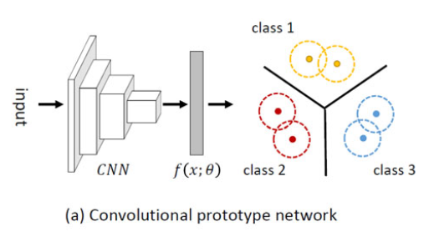
实验模型
input
7x7 conv,
64, /2
input
3x3 conv
64
x3
3x3 conv
96 ReLU
3x3 conv
64
3x3 conv
96 ReLU
3x3 conv
128, /2
3x3 max
pooling
3x3 conv
128
3x3 conv
128
x3
3x3 conv
192 ReLU
3x3 conv
128
3x3 conv
192 ReLU
3x3 conv
256, /2
3x3 max
pooling
3x3 conv
256
3x3 conv
192 ReLU
3x3 conv
256
x5
3x3 conv
256
1x1 conv
192 ReLU
3x3 conv
512, /2
测试中共使用了六种模型架构
Model C
ResNet20
ResNet44
Model C + BN
ResNet32
ResNet56
1x1 conv
10 ReLU
3x3 conv
512
6x6 global
averaging
3x3 conv
512
x2
3x3 conv
512
Avg pool
Model C
Resnet 32
Notes:
这个是整个实验部分所采用的框架和特征提取器的 模型架构

Slide 14
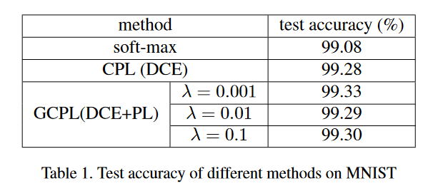
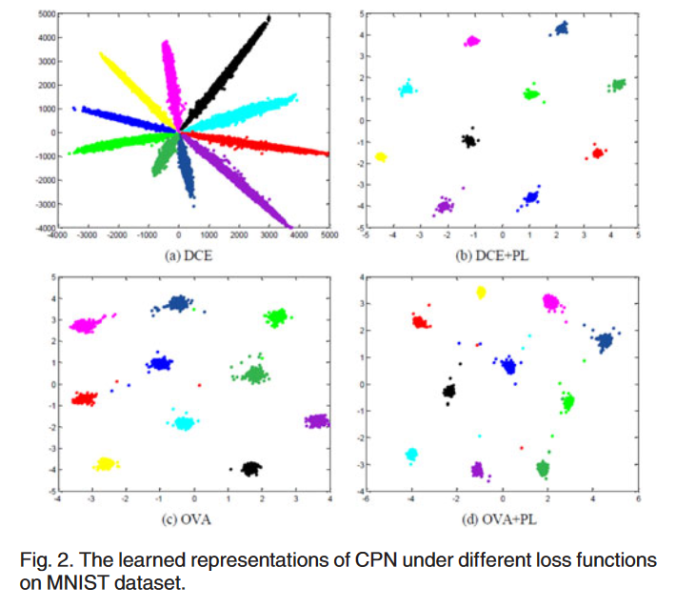
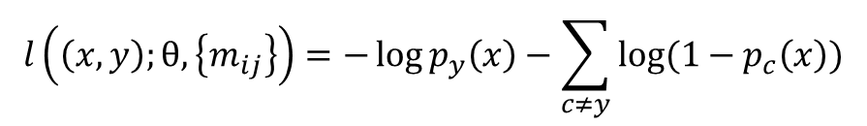
闭集实验评估
50%
$$loss=discriminative loss+λ·generative loss$$
相比于传统卷积神经网络具有相当的精度，并且稍有提升。
生成损失有效增强模型鲁棒行
纯判别损失鲁棒性仍然较差
95%
$$l\left(\left(x,y\right);θ,\left\{m_{ij}\right\}\right)=−\log{p_{y}\left(x\right)}−\sum_{c≠y}{log⁡(1−p_{c}\left(x\right))}$$
Notes:
首先来看在闭集识别下的试验，在这部分实验中，重点是在评估 所设计的网络架构CPN能否达到我们所要求的 要和传统卷积神经网络对已知类的分类精度相当，是否比CNN更加鲁棒，并且要测试所设计的四种判别损失函数的性能。
并且所有的试验都对每个类设置了一个原型。
首先来看第一个表，从这个表中可以看到，这篇工作所设计的框架对已知类的分类精度可以达到与传统卷积神经网络相当的精度。并且当生成损失作为正则项加入损失函数时，其能够进一步提高精度，图二可以很明显的表示出PL对于模型鲁棒性的提升，当只使用DCE作为损失函数时，他的鲁棒性很差，而在加入生成损失后，可以看到类内的间距被约束的很紧凑，而且类间间距也很大。C图是使用OVA损失函数进行训练的，因为OVA在设计时引入了原型球的建模，并且在最后的损失也是即在约束类内，也在分离类间。所以只是用OVA进行训练就已经一定程度上达到我们的要求，加上生成损失后，可以进一步的对类内进行约束。

Slide 15
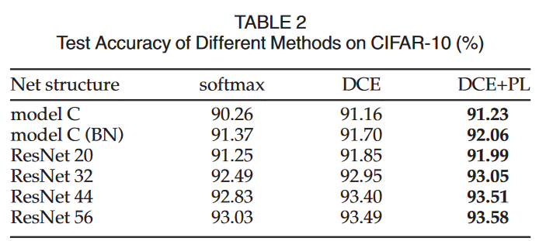
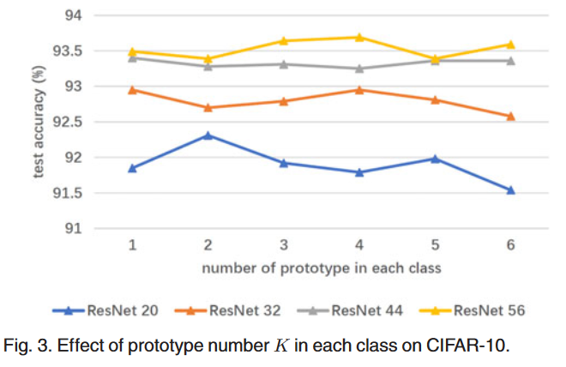
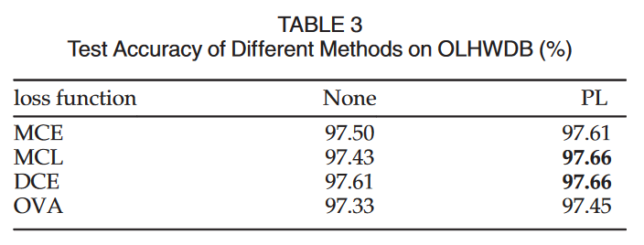
闭集实验评估
OLHWDB：online Chinese handwriting database
Notes:
然后看这个表2，这里主要评估的是所提出的网络框架的通用性，可以看到，在使用不同的模型架构作为特征提取器时，它们在对已知类分类时都能达到很高的精度。也就说明，他是具有很高的通用性的。表三，对比了不同损失函数的影响，但是，感觉这个表意义不是很大，因为这篇文章没有给出收敛图，也没用特别复杂的数据集来测试MCE,MCL对模型收敛性的影响，只使用了一个比较简单的数据集（在线中文手写数字集）进行测试，然后发现这几个损失函数性能都可以。最后这张图是测试了不同原型数量对性能的影响。可以看到，对于这几种架构来说，并不是原型越多越好，而且从整体看，除了最上面这条Resnet56，其他三个整体上精度是下降的，本篇工作对此给出的解释是，因为深度神经网络本身就具有很强的特征提取能力，原型过多的话，可能会导致模型的过拟合。而Resnet56因为它本身模型即使最复杂的，他不会那么容易产生过拟合。

Slide 16
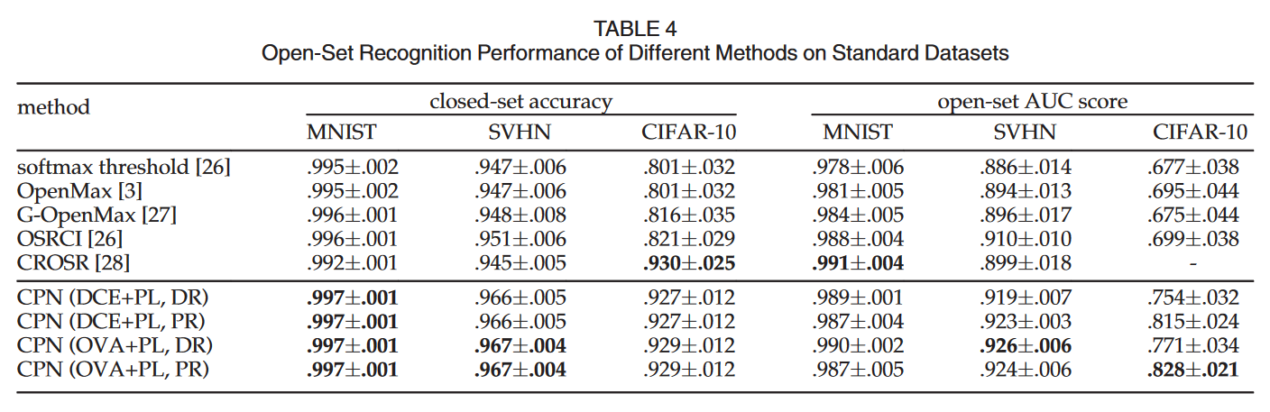
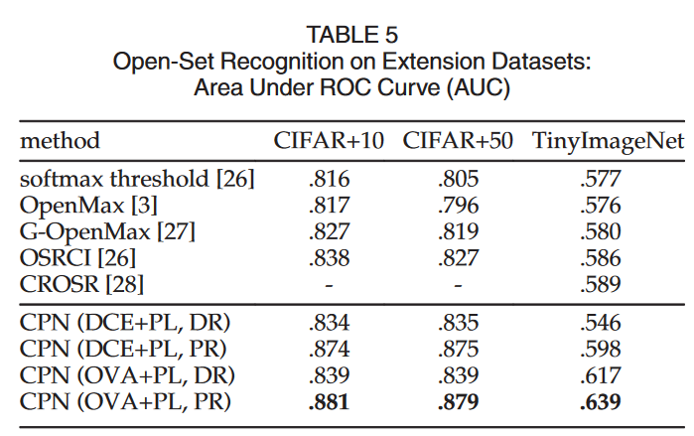
开集实验评估
CNN 特征提取器： Model C
数据集
类别数
已知类
未知类
MNIST
SVHN
CIFAR- 10
CIFAR+10
CIFAR+50
TinyImageNet
10
10
10
14
54
200
4
4
4
4
4
20
6
6
6
10
50
180
Notes:
然后是对开集识别上做的测试。这一部分试验主要是为了对比所提出的框架和其他的一些开集识别算法的性能优劣，同时也评估所提出的两种拒绝规则分别适用于那种情况。
首先来看表二，这是在标准数据集上进行测试得到的结果。首先是在闭集下的测试结果，其实在这些简单数据集下，所有模型的识别精度都很高，但当数据集难度提高后，他们的精度就会有所下降，除了这个CROSR,对比其他的算法来说都是有提升的。然后再看开集识别，同样也是，再简单数据集上性能都大差不差，在数据集难度提高后，其他的开集识别方法下降的非常多，都不到70%，而本篇工作所提出的框架还能保持在80%左右。最有还有对DR,PR的对比，首先看MNIST这种简单数据集上的对比，可以看到基于DR的精度比基于PR的稍微高一点，而在CIFAR-10中，PR的精度会比DR的精度高，这也说明。DR这种拒绝规则更适合未知类与已知类差别较大的场景，而PR更适合未知类与已知类差别较小的场景。
然后再看表5，表五是在扩张集上进行测试的结果。可以看到，卷积原型网络在每个数据集上达到的精度都比其他方法要高，这也说明卷积原姓网络综合来说性能还是比较好的。而且从这张图中也可以更明显的看到PR确实是更适合 在较为复杂的数据集上进行分类的任务的

Slide 17
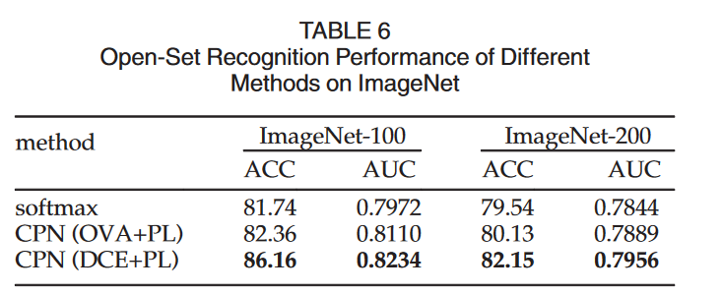
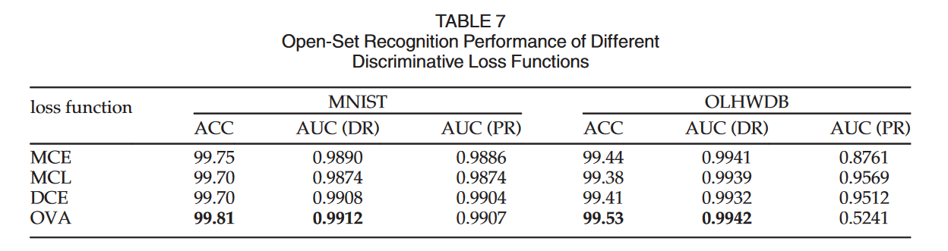
开集实验评估
Notes:
表六是在另外两个难度更大的数据集上进行的试验。Image net共有1000个类，image net100选择前100类作为已知类，剩下的类作为未知类，image net 200选前200类作为已知类，其余类作为未知类，可以看到，作为一种同用性的网络架构，CPN的性能确实是比传统卷积神经网络要好的。而且在在难度更大的数据集上，基于DCE+PL的损失函数和基于PR的拒绝规则是最好的选择。
表七分别在MNIST 和OLHWDB上进行的测试，这两个数据集都是选择其中的4类作为已知类，剩余的6类作为未知类。因为这两个数据集都比较简单，可以看到，这四种损失函数都能够实现很高的精度，而且在这种简单数据集上，基于DR的判别规则的精度是比基于PR的精度要稍高一点的。但是这有一个差别很大的值，这篇文章也没给解释，我感觉应该是写错了。
通过上述的分析，在面对较为复杂的数据集时，选择DCE和OVA作为判别损失函数，使用基于PR的拒绝规则所实现的精度更好。而对于简单的数据集，四种判别损失函数都能实现很高的精度，但采用DR这种判别规则比PR会更好。

Slide 18
PART 04 总结
Notes:
然后是对这篇论文的总结

Slide 19
总结
提出了一种新的分类框架—卷积原型神经网络
介绍了包括其基本结构、损失函数、以及其在OSR中的应用。
综合实验证明了所提出的CPN框架以及损失函数设计的有效性

Slide 20
PART 05 RFFI
Wang W, Liao H, Gan L. Open-Set RF Fingerprinting via Improved Prototype Learning[J]. arXiv preprint arXiv:2306.13895, 2023.
Notes:
其实，对使用原型学习进行射频指纹识别的研究很少，我们到目前未知也就找到了去年发的一篇使用卷积原型网络进行RFFI的一篇文章，而且这篇文章很短，包括参考文献也就只有5页，他对所有东西介绍的都很笼统。但是这篇文章也提供了一种使用原型学习进行射频指纹识别的思路。我感觉可能会对以后的工作有帮助。然后我简单介绍以下这篇文章

Slide 21
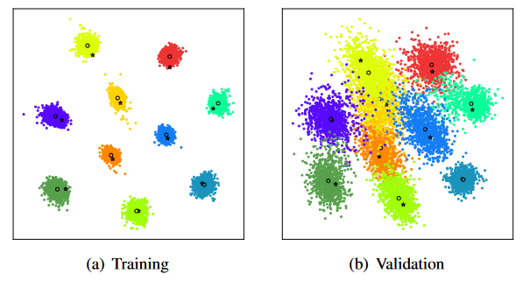




RFFI
$$f(x;θ)$$
$$g_{i}\left(x\right)$$
input
卷积层
全连接层
分类
$$m_{ij}$$
$$K$$
$$g_{i}\left(x\right)=−min{\left\|f\left(x;θ\right)−m_{ij}\right\|}_{2}^{2}<0$$
$$j=1$$
$$C$$
$$x∈class argmax(g_{i}(x))$$
$$i=1$$
Notes:
这篇工作直接使用了卷积原型网络的架构，而且分类规则也是一样的，但是在使用卷积原形网络对射频指纹的数据集进行测试时，发现，他对训练样本的特征提取能力很强，但是在验证集上提取到的特征分布不是很好，所以就对这个网络做了一点改进

Slide 22
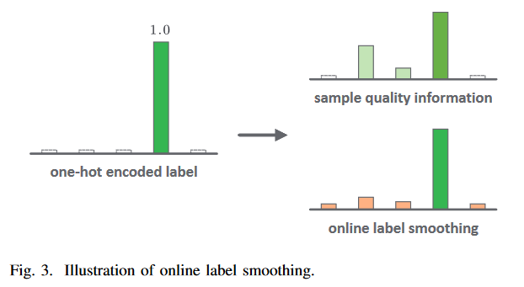


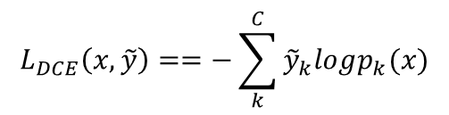
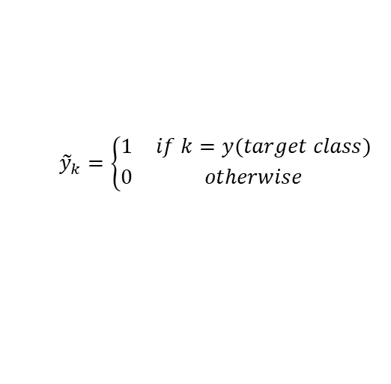
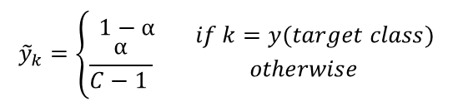

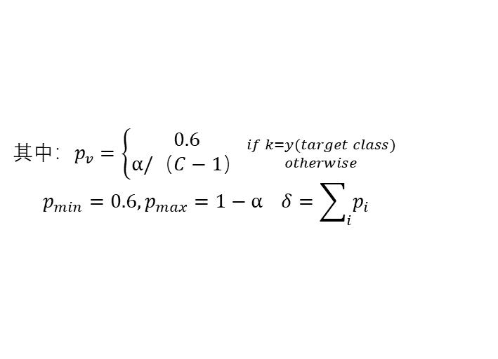
RFFI
在线标签平滑
$${\tilde{y}}_{k}=\left\{{1 \atop 0}\right.{ if k=y(target class) \atop otherwise}$$
$$l\left(\left(x,y\right);θ,\left\{m_{ij}\right\}\right)=−log⁡p(y|x)$$
$${\tilde{y}}_{k}=\left\{\begin{aligned}1−α \\ \frac{α}{C−1 } \end{aligned}\right.{ if k=y(target class) \atop otherwise}$$
$$L_{DCE}\left(x,\tilde{y}\right)==−\sum_{k}^{C}{{\tilde{y}}_{k}logp_{k}(x)}$$
$$q^{t}←q^{t}+p^{t}$$
P：对样本x每次预测的one-hot形式
q：模型对于预测的累计记录
$${\tilde{y}}_{k}=p_{v}+\left(p_{max}−p_{min}\right)\frac{q_{k}}{δ}, k=1,2…,C$$
其中$：p_{v}=\left\{\begin{aligned}0.6 \\ α/（C−1）\end{aligned}{if k=y(target class) \atop otherwise}\right.$
$$p_{min}=0.6, p_{max}=1−α δ=\sum_{i}{p_{i}}$$
Notes:
首先是引入了标签平滑方法。标签平滑是通过模糊分类的标签信息。可以一定程度上提高模型的泛化能力。正常的one-hot编码形似即使这种形式，样本正确类别为1，其他类别为零，所以模型对于预测就会变得过于自信。
标签平滑将one-hot编码替换为其加权值和均匀分布的混合形式，然后对概率进行加权求和，一定程度上缓解了这种自信。但是传统的标签平滑是基于一个固定的α值，所以并不具有通用性，搜易本篇文章就对标签平滑做了一个升级，让他在训练中学习权值。
以样本x为例，记录对其每次预测的one-hot形式，然后对其进行累加。得到对样本x的预测分布q，也成为样本质量信息。并且q也一定程度上反应了目标类别于其他类别之间的相对关系。比如可以知道，该样本最容易错误分类为哪个类别。得到q后，然后基于标签质量信息来构建标签形式

Slide 23
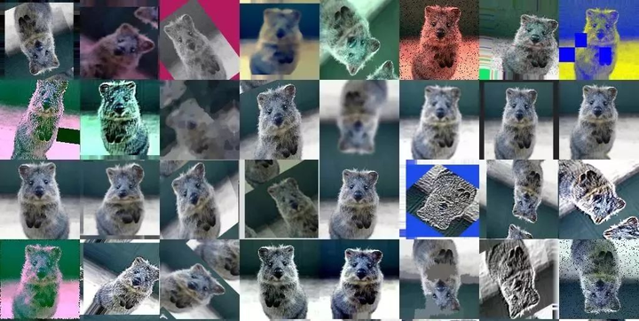







RFFI
基于一致性的正则化
$$L_{consistency}\left(x\right)={\left\|f_{θ}\left(x\right)−f_{θ}\left(g(x)\right)\right\|}^{2}$$
$$L=L_{DCE}+λ_{1}L_{prototype}+λ_{2}L_{consistency}$$
未知样本的拒绝规则
$$\max_{i=1}{p_{i}\left(x\right)<T}$$
令$T_{i}=g_{i1}\left(x_{i}\right)−g_{i2}(x_{i}))$
$$\max_{i=1}{p_{i}\left(x\right)<T↔g_{i1}\left(x\right)−g_{i2}(x))<\overline{T}}$$
$$μ= \frac{\sum{T_{i}}}{N}$$
$$∂^{2}= \frac{\sum{{\left(T_{i}−μ\right)}^{2}}}{N}$$
$$T=μ−∂$$
Notes:
除了标签平滑外，还引入了基于一致性的正则化项，这个方法主要是利用数据增强技术使模型变得更加鲁棒，具体来说，通过对样本x添加各种噪声获得数据增强后的信号g（x）,然后通过约束样本x和增强后的样本g(x)之间的差距来训练模型。
在开集识别下的拒绝规则使用的使基于概率的拒绝规则，也就是之前介绍的PR，不过本片文章对阈值T的设置采用了自适应计算的方法，通过计算在验证集中被正确分类的样本的Ti值，然后对所有的Ti求平均值和方差

Slide 24
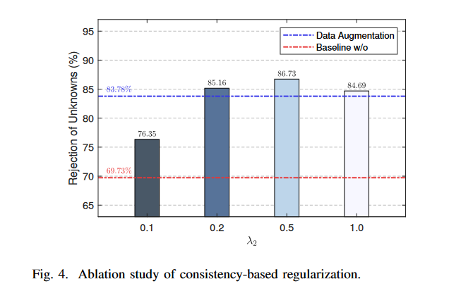
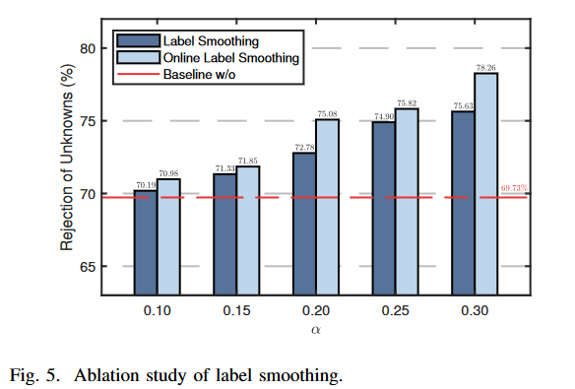
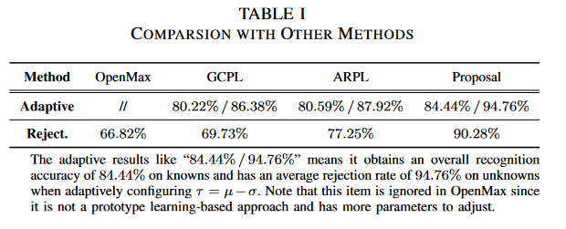
RFFI
Notes:
实验更多的还是在说他所做的改进对模型的提升
第一张图蓝线： 不使用 本片作者提出的数据增强技术， 具体是哪种没说

Slide 25
THANKS
汇报人：李青壮
2024年1月29日

